Slide 1
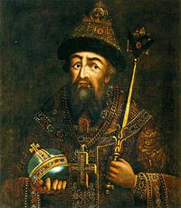
«Своя игра» на тему :
«Иван Грозный-первый русский царь»

Slide 2
Правила игры
Игра составлена на основе популярной телевизионной передачи «Своя Игра».
В игре принимают участие 2 команды. Их основная цель -отвечать на вопросы и зарабатывать как можно большее число очков. В начале игры у каждого из игроков на счету 0 очков.
Суть игры заключается в том, что команды отвечают на вопросы различной стоимости, пытаясь опередить друг друга. Игра состоит из 4 тем. Каждая из тем содержит 6 вопросов. Каждый вопрос темы имеет свою стоимость- от 10 до 60(70). Ведущий (учитель) зачитывает вопрос и дает 30 секунд на обдумывание. В случае неверного ответа возможность получают другая команда. Если неверно ответили все, новую тему называет тот, кто выбирал тему до этого. При правильном ответе баллы заносятся на счет отвечающей команды, при неправильном- они минусуются (возможен отрицательный результат в счете).Каждая из тем продолжается до тех пор, пока в ней не будут разыграны все вопросы.

Slide 3
Иван Грозный- первый русский царь | 10 | 20 | 30 | 40 | 50 | 60 | 70
Внешняя политика | 10 | 20 | 30 | 40 | 50 | 60
Опричнина | 10 | 20 | 30 | 40 | 50 | 60

Slide 4
10- Годы правления Ивана Грозного?

Slide 5
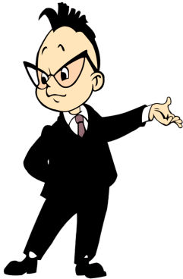
10- Годы правления Ивана Грозного?
Ответ:
1533-1584 гг.

Slide 6
20- Памятник русского законодательства, установивший повышенные размеры пожилого и вводивший дополнительные условия для выхода крестьян в Юрьев день:

Slide 7
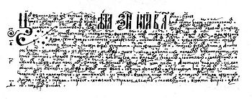
20- Памятник русского законодательства, установивший повышенные размеры пожилого и вводивший дополнительные условия для выхода крестьян в Юрьев день:
Ответ: Судебник Ивана Грозного

Slide 8
30- В Избранную раду- неофициальное правительство при Иване IV – входили

Slide 9
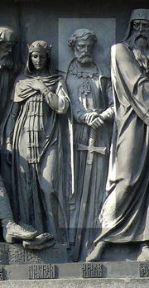
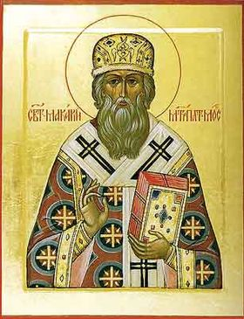
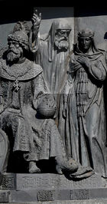
30- В Избранную раду- неофициальное правительство при Иване IV – входили
Ответ: Алексей Федорович Адашев, митрополит Макарий, священник Сильвестр, князь Андрей Михайлович Курбский

Slide 10
40- Как назывались в XVI- XVIII в. служивые люди, составлявшие постоянное войско?

Slide 11
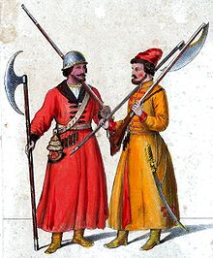
40- Как назывались в XVI- XVIII в. служивые люди, составлявшие постоянное войско?
Ответ: Стрельцы

Slide 12
50 – Когда состоялся созыв первого Земского собора?

Slide 13
50 – Когда состоялся созыв первого Земского собора?
Ответ: 1549 год

Slide 14
60-Как во времена Ивана Грозного назывался орган государственного управления, ведавший отношениями с иностранными государствами. Аналог современного МИДа?

Slide 15
60-Как во времена Ивана Грозного назывался орган государственного управления, ведавший сношениями с иностранными государствами. Аналог современного МИДа?
Ответ: Посольский приказ

Slide 16
80- В Москве есть место, ныне носящее название Чистые пруды, которое во времена Ивана Грозного называлось Поганая лужа. В 1570 г. здесь казнили 116 человек, среди которых был бывший глава Посольского приказа. Он держался стойко и вины не признавал даже под пытками. «Раз ты жаждешь моей крови, пролей ее, хотя и невинную, ешь и пей до насыщения», — так ответил он на предложение раскаяться. На помин его души Иван IV внес огромный вклад. Кто был казненным?

Slide 17
70- В Москве есть место, ныне носящее название Чистые пруды, которое во времена Ивана Грозного называлось Поганая лужа. В 1570 г. здесь казнили 116 человек, среди которых был бывший глава Посольского приказа. Он держался стойко и вины не признавал даже под пытками. «Раз ты жаждешь моей крови, пролей ее, хотя и невинную, ешь и пей до насыщения», — так ответил он на предложение раскаяться. На помин его души Иван IV внес огромный вклад. Кто был казненным?
Ответ: дьяк Иван Висковатый. Казнён по подозрению в причастности к боярскому заговору.

Slide 18
10- Начало освоения русскими людьми Западной Сибири связано с именем

Slide 19
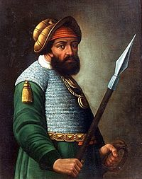
10- Начало освоения русскими людьми Западной Сибири связано с именем
Ответ: Ермака Тимофеевича
Таким Ермака изображали на многих однотипных портретах конца XVII — начала XVIII веков

Slide 20
20-На средства каких предпринимателей был организован поход Ермака в Сибирь?

Slide 21
20-На средства каких предпринимателей был организован поход Ермака в Сибирь?
Ответ: на средства предпринимателей Строгановых

Slide 22
30-Крымский хан Девлет –Гирей в 1572 г. повторил поход на Москву, но был разгромлен русским полководцем, кем именно?

Slide 23
30-Крымский хан Девлет –Гирей в 1572 г. повторил поход на Москву, но был разгромлен русским полководцем, кем именно?
Ответ:
М. И. Воротынским.

Slide 24
40-Когда могла появиться пословица: «Волга - русская река». Какое событие послужило поводом к этому? Какой памятник был воздвигнут в честь этого?

Slide 25
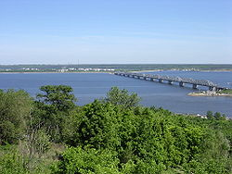
Ответ:Волга стала «русской рекой» после подчинении Москвой Казани и Астрахани (50-х годах XVIв.). В честь этих побед построен Покровский собор (храм Василия Блаженного) на Красной площади, названый в честь того дня (14.10.52 - праздник Покрова Богородицы), когда была взята Казань.

Slide 26
50-Прочтите отрывок из сочинения историков XX в. и укажите, об условиях окончания какой военной кампании идёт речь.
«Ям-Запольский мир нанёс серьезный удар по престижу русского государя. В перемирной грамоте от вновь назван «великим князем», а не «царём». В его титуле! отсутствовали слова «царь Казанский и царь Астраханский».

Slide 27
50-Прочтите отрывок из сочинения историков XX в. и укажите, об условиях окончания какой военной кампании идёт речь.
«Ям-Запольский мир нанёс серьезный удар по престижу русского государя. В перемирной грамоте от вновь назван «великим князем», а не «царём». В его титуле! отсутствовали слова «царь Казанский и царь Астраханский».
Ответ: Ливонская война

Slide 28
10- Когда в истории России в особом почёте была метла?

Slide 29
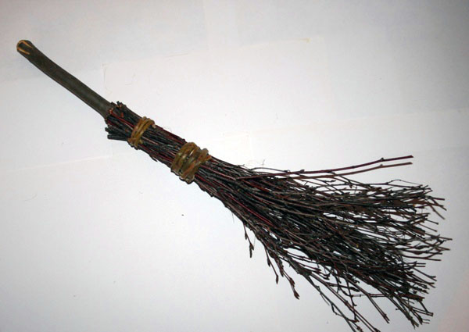
10- Когда в истории России в особом почёте была метла?
Ответ:Во времена опричнины. (Опричники привязывали к седлам своих лошадей метлы и собачьи головы-символы преданности царю. Метла - выметать измену).

Slide 30
20- Митрополит, потребовавший от Ивана Грозного отмены опричнины?

Slide 31
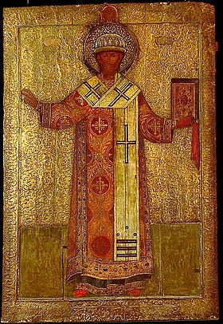
20- Митрополит, потребовавший от Ивана Грозного отмены опричнины?
Ответ: Митрополит Филипп
икона работы Симона Ушакова, 1653 год

Slide 32
30-Часть территории России, не вошедшая в опричнину, называлась?

Slide 33
30-Часть территории России, не вошедшая в опричнину, называлась?
Ответ: Земщина

Slide 34
40-Опричник, известный своими зверствами, тесть царя Бориса Годунова Григорий Бельский, вошел в русскую историю под другим именем. Назовите его.

Slide 35
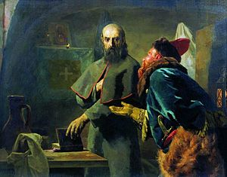
50-Опричник, известный своими зверствами, тесть царя Бориса Годунова Григорий Бельский, вошел в русскую историю под другим именем. Назовите его.
Ответ: Малюта Скуратов
Малюта Скуратов и митрополит Филипп.Н. В. Неврев, 1898 г.

Slide 36
50- Исторический документ сообщает о том, что Иван IV сам отбирал людей в опричнину так: спрашивал у каждого, имеет ли он или жена родственные или другие связи с боярами. Опричниками становились только в случае отсутствия таких связей. Зачем он это делал?

Slide 37
50- Исторический документ сообщает о том, что Иван IV сам отбирал людей в опричнину так: спрашивал у каждого, имеет ли он или жена родственные или другие связи с боярами. Опричниками становились только в случае отсутствия таких связей. Зачем он это делал?
Ответ: Чтобы родственные связи не мешали опричникам исполнять по приказу царя репрессивные меры против бояр

Slide 38
60- Назовите последствия опричнины

Slide 39
60- Назовите последствия опричнины
Ответ:Экономический кризис, централизация страны, становление деспотизма, утверждение крепостного права.

